Slide 1
Πρόγραμμα μαθημάτων για το εκπαιδευτικό πρόγραμμα «Υπεύθυνος σε θέματα διαταραχών αυτιστικού φάσματος (ΔΑΦ)» https://www.autrain.eu/pt/curriculo/

Slide 2
ΕΝΑΡΞΗ
Σκοπός
Περιεχόμενα
Μαθησιακά αποτελέσματα
Δραστηριότητα: Καταιγισμός ιδεών 3.1

Slide 3
Στόχος
Ενότητα 3: Διαταραχές αυτιστικού φάσματος και κοινωνία
Σε αυτή την ενότητα θα εξερευνήσουμε χρήσιμες στρατηγικές για να δώσουμε κίνητρα σε άτομα με διαταραχές αυτιστικού φάσματος σε διάφορα δεδομένα περιβάλλοντα κατά τη διάρκεια της τυπικής καθημερινότητας και δραστηριοτήτων, οι οποίες προωθούν τις ακαδημαϊκές ικανότητες, τις θετικές στάσεις, την επίλυση προβλήματος και την ανεξαρτησία. Να θυμάστε, ότι ο κάθε άνθρωπος είναι διαφορετικός και ορισμένες συμβουλές μπορεί να μην αποδίδουν σε όλους.

Slide 4
Περιεχόμενα
Ενότητα 3: Διαταραχές αυτιστικού φάσματος και κοινωνία
Η αντιμετώπιση συνηθισμένων προκλήσεων που αντιμετωπίζει ένα άτομο με Διαταραχή αυτιστικού φάσματος: σε ένα σχολείο, στον εργασιακό χώρο, σε δημόσιες υπηρεσίες, στην οικογένεια/σχέσεις.
Διαφορετικές οπτικές/προσεγγίσεις για την κατανόηση και διαχείριση ατόμων με Διαταραχές αυτιστικού φάσματος.

Slide 5
Μαθησιακά αποτελέσματα
Ενότητα 3: Διαταραχές αυτιστικού φάσματος και κοινωνία
Να συζητηθεί η αντιμετώπιση της σύνηθους πρόκλησης ενός ατόμου με Διαταραχή αυτιστικού φάσματος.
Να συζητηθεί η διαμόρφωση της κοινωνίας ως φιλική προς τον Αυτισμό.
Να εντοπιστούν τα χαρακτηριστικά στοιχεία μίας κοινωνίας με συμπερίληψη.

Slide 6
Οργάνωση
Ενότητα 3: Διαταραχές αυτιστικού φάσματος και κοινωνία
Προβλεπόμενος χρόνος ολοκλήρωσης της ενότητας: 3 ώρες
Διαλείμματα: 30 λεπτά ή δύο διαλείμματα από 10-15 λεπτά έκαστο

Slide 7
Οργάνωση
Έναρξη 09:00 – 9:30 Στόχος Περιεχόμενα Μαθησιακά αποτελέσματα Οργάνωση Δραστηριότητα: Καταιγισμός ιδεών 3.1 | Ανάπτυξη 09:30 – 10:15 Αντιμετώπιση σύνηθων προκλήσεων για τις Διαταραχές αυτιστικού φάσματος Δραστηριότητα: Σκέψου και στοχάσου 3.1 Κάνοντας την κοινωνία φιλική προς τις Διαταραχές αυτιστικού φάσματος
10:15 – 10:45 Διάλειμμα
Ανάπτυξη 10:45 – 11:30 Κάνοντας την κοινωνία φιλική προς τις Διαταραχές αυτιστικού φάσματος Δραστηριότητα: Σκέψου και στοχάσου 3.2 - γλώσσα | End 11:30 – 12:00 Σύνοψη Δραστηριότητα: Εφαρμογή στον αληθινό κόσμο 3.1 Αναφορές και πηγές Αποχαιρετισμός ☺

Slide 8
Δραστηριότητα: Καταιγισμός ιδεών 3.1
«Κάνοντας λίστες/χάρτες…»

Slide 9
Ανάπτυξη
Αντιμετωπίζοντας συνήθεις προκλήσεις για τις Διαταραχές αυτιστικού φάσματος
Κάνοντας την κοινωνία φιλική προς τις Διαταραχές αυτιστικού φάσματος στο σχολείο
Δραστηριότητα: Σκέψου και στοχάσου 3.1 η νευροποικιλότητα κάνει την κοινωνία φιλική προς τις Διαταραχές αυτιστικού φάσματος: οικογένεια, δημόσιες υπηρεσίες και εργασία
Δραστηριότητα: Σκέψου και στοχάσου 3.2

Slide 10
Ανάπτυξη
Αντιμετωπίζοντας συνήθεις προκλήσεις για τις Διαταραχές αυτιστικού φάσματος
Κάνοντας την κοινωνία φιλική προς τις Διαταραχές αυτιστικού φάσματος στο σχολείο
Δραστηριότητα: Σκέψου και στοχάσου 3.1

Slide 11
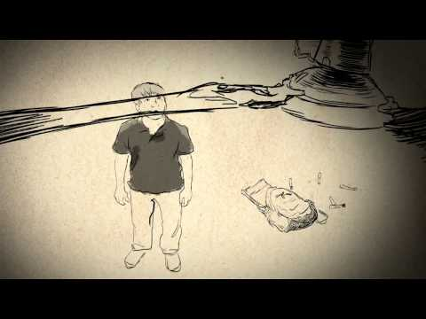
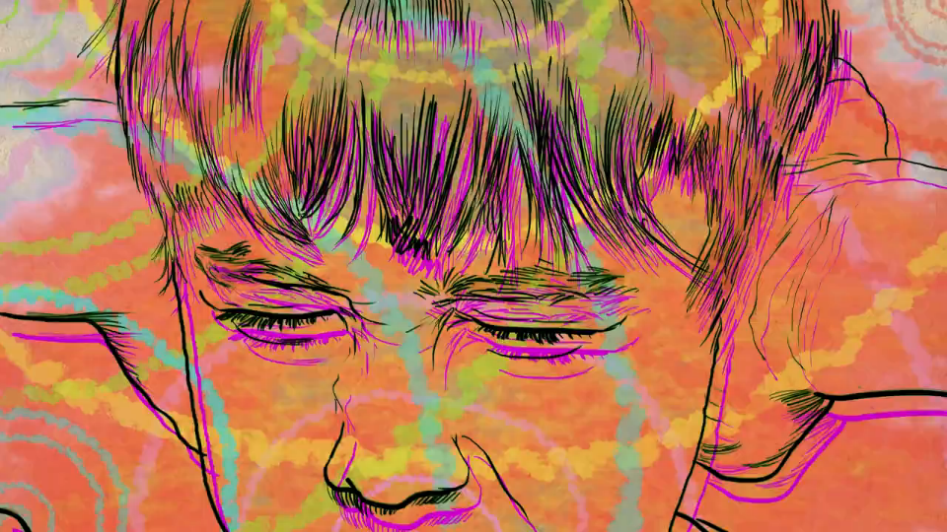
Οι πιο συνήθεις προκλήσεις που πρέπει να αντιμετωπίσουν τα αυτιστικά άτομα στην κοινωνία έχουν σχέση με:
1. Αισθητηριακή επεξεργασία (ζώντας σε έναν έντονο κόσμο)
Ένα αυτιστικό άτομο επεξεργάζεται αισθητικές πληροφορίες από τον περιβάλλοντα κόσμο με άτυπο τρόπο. Αυτό μπορεί μερικές φορές να προκαλέσει υπερδιέγερση και να κάνει τον κόσμο ένα χαοτικό μέρος.

Slide 12
2. Ένα διαφορετικό είδος ζωντανής σχέσης
Οι αυτιστικοί άνθρωποι έχουν έναν μοναδικό τρόπο βίωσης της σχέσης, αλλά συχνά δεν καταλαβαίνουν τον περίπλοκο κόσμο της νευροτυπικής σχέσης.
Όλα αυτά, σε συνδυασμό με μια δυσκολία στη θεωρία του νου και μια διαφορετική γνωστική ενσυναίσθηση, μπορούν να δημιουργήσουν παρανόηση και μπορούν να αποτελέσουν εμπόδιο στις σχέση σε όλα τα πλαίσια της ζωής (σχολείο, εργασία, οικογένεια, συντροφικότητα).
https://www.youtube.com/watch?v=B0uYcgdvUXw

Slide 13
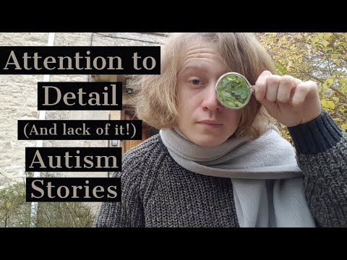
3. Προσοχή στη λεπτομέρεια και την ατυπικότητα στην κεντρική συνοχή
Ένα μεγάλο πλεονέκτημα των αυτιστικών ατόμων είναι η προσοχή στη λεπτομέρεια, το οποίο, ωστόσο, μπορεί να σημαίνει ότι λείπει η μεγάλη εικόνα.
Αυτό μπορεί επίσης να σημαίνει μια δυσκολία στην κατανόηση και την εκτέλεση πολύπλοκων εργασιών χωρίς καμία προτροπή και μια δυσκολία στη ζωή σε έναν κόσμο πολλαπλών εργασιών.

Slide 14
4. Όπως η βιοποικιλότητα εμπλουτίζει ένα περιβάλλον, η νευροποικιλότητα δημιουργεί μια πιο πλούσια κοινωνία
Όλα αυτά τα χαρακτηριστικά αποτελούν εξαιρετική δύναμη όταν τα βλέπουμε από τη σωστή οπτική. Δεν είναι εύκολο για ένα αυτιστικό άτομο να ζει σε έναν κόσμο σχεδιασμένο για νευροτυπικά άτομα, αλλά ο κόσμος χωρίς νευροποικιλότητα θα ήταν λιγότερο πλούσιος.
https://www.youtube.com/watch?v=q5PPYnJ1xc0
Το καθήκον μας είναι να δημιουργήσουμε έναν κόσμο που περιλαμβάνει όλη τη διαφορετικότητα και
δημιουργία μιας κοινωνίας φιλικής προς τις Διαταραχές αυτιστικού φάσματος.

Slide 15
5. Θα συναντηθούμε στα μισά της γέφυρας
Όπως οι αυτιστικοί άνθρωποι μαθαίνουν να ζουν σε έναν παράξενο κόσμο
γεμάτη ακατανόητους κοινωνικούς κανόνες,
η κοινωνία πρέπει επίσης να χτίσει γέφυρες επικοινωνίας
για να συναντηθούμε στη μέση,
για να μην αναγκαστεί κανείς να αλλάξει τη μοναδικότητα
και την προσωπικότητά του.

Slide 16
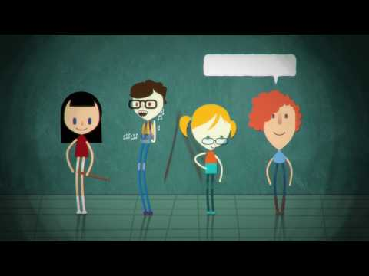
Δραστηριότητα: Σκέψου και στοχάσου 3.1 - Νευροποικιλότητα
https://youtu.be/RbwRrVw-CRo

Slide 17
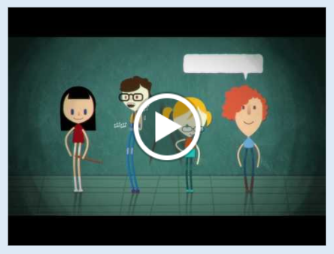
Δραστηριότητα: Σκέψου και στοχάσου 3.1 - Νευροποικιλότητα
Ερωτήσεις/ Θέματα Συζήτησης:
Ποιες είναι οι σκέψεις σας για αυτά που ακούσατε;
Ποια είναι η άποψά σας για μία κοινωνία φιλική προς τον αυτισμό;
Τι πιστεύετε για τη νευροποικιλότητα; Ποια είναι η ιδέα σας για μια κοινωνία φιλόξενη προς τη νευροποικιλότητα;

Slide 18
Γνώση και κουλτούρα Διαταραχών αυτιστικού φάσματος
Είναι σημαντικό να διδάσκεται η κουλτούρα της νευροποικιλότητας σε όλους
πλαίσια της κοινωνίας μας και σε όλων των ειδών (όχι μόνο
επαγγελματίες). Είναι επίσης πολύ σημαντικό να μαθαίνουμε για τις Διαταραχές αυτιστικού φάσματος
από τα ίδια τα αυτιστικά άτομα.
Αυτό-υπεράσπιση
https://www.youtube.com/watch?v=L4r5j44JR2M
Αυτός είναι ο τρόπος για να δημιουργηθεί μια κοινωνία φιλική προς τις Διαταραχές αυτιστικού φάσματος.

Slide 19
ΑΥΤΙΣΜΟΣ ΚΑΙ ΣΧΟΛΕΙΟ
ΤΟ ΣΧΟΛΕΙΟ ΠΡΕΠΕΙ ΝΑ ΓΝΩΡΙΖΕΙ ΠΩΣ ΝΑ ΔΗΜΙΟΥΡΓΗΣΕΙ ΕΝΑ ΦΙΛΟΞΕΝΟ ΠΕΡΙΒΑΛΛΟΝ
ΠΡΕΠΕΙ ΝΑ ΜΠΟΡΕΙΤΕ ΝΑ ΕΦΑΡΜΟΣΕΤΕ ΜΕΡΙΚΑ ΜΕΤΡΑ ΑΚΟΜΑ ΚΑΙ ΠΡΙΝ ΤΟ ΑΥΤΙΣΤΙΚΟ ΠΑΙΔΙ Ή Ο ΝΕΑΡΟΣ ΑΝΘΡΩΠΟΣ ΜΠΕΙ ΣΤΟ ΣΧΟΛΕΙΟ
ΧΡΕΙΑΖΕΤΕ ΚΑΛΟ ΔΙΑΜΟΙΡΑΣΜΟ ΠΛΗΡΟΦΟΡΙΩΝ ΜΕΤΑΞΥ ΝΕΥΡΟΨΥΧΙΑΤΡΙΚΗΣ ΚΑΙ ΣΧΟΛΕΙΟΥ Ή ΜΕΤΑΞΥ ΣΧΟΛΕΩΝ
ΕΚΠΑΙΔΕΥΣΗ ΕΚΠΑΙΔΕΥΤΙΚΩΝ
ΕΚΠΑΙΔΕΥΣΗ ΣΧΟΛΙΚΟΥ ΠΡΟΣΩΠΙΚΟΥ
ΕΓΚΑΙΡΗ ΑΝΑΓΝΩΡΙΣΗ ΥΠΟΣΤΗΡΙΞΗΣ ΔΑΣΚΑΛΩΝ ΚΑΙ ΕΚΠΑΙΔΕΥΤΙΚΩΝ

Slide 20
ΠΡΟΕΤΟΙΜΑΣΙΑ ΤΟΥ ΠΕΡΙΒΑΛΛΟΝΤΟΣ
ΔΙΑΜΟΡΦΩΣΗ ΤΟΥ ΠΕΡΙΒΑΛΛΟΝΤΟΣ ΩΣΤΕ ΟΙ ΛΕΙΤΟΥΡΓΙΕΣ ΤΩΝ ΔΙΑΦΟΡΕΤΙΚΩΝ ΤΜΗΜΑΤΩΝ ΤΗΣ ΤΑΞΗΣ ΝΑ ΕΙΝΑΙ ΕΥΚΟΛΑ «ΑΝΑΓΝΩΣΙΜΕΣ ΚΑΙ ΧΡΗΣΙΜΟΠΟΙΟΥΜΕΝΕΣ"
ΔΙΑΜΟΡΦΩΣΗ ΤΗΣ ΤΑΞΗΣ ΚΑΙ ΤΩΝ ΕΠΙΠΛΩΝ ΩΣΤΕ Ο ΜΑΘΗΤΗΣ ΝΑ ΕΙΝΑΙ ΣΕ ΣΥΝΘΗΚΕΣ ΝΑ ΜΠΟΡΕΙ ΝΑ ΕΚΦΡΑΣΕΙ ΑΙΤΗΜΑΤΑ
ΔΗΜΙΟΥΡΓΙΑ ΠΙΟ ΗΣΥΧΗΣ ΓΩΝΙΑΣ ΣΕ ΣΥΓΚΡΙΣΗ ΜΕ ΤΟ ΥΠΟΛΟΙΠΟ ΤΗΣ ΤΑΞΗΣ

Slide 21
ΕΙΣΑΓΩΓΗ ΑΝΑΛΥΣΗΣ ΕΡΓΟΥ ΣΤΗΝ ΑΥΤΟΝΟΜΙΑ ΤΗΣ ΕΓΚΑΤΑΣΤΑΣΗΣ

Slide 22
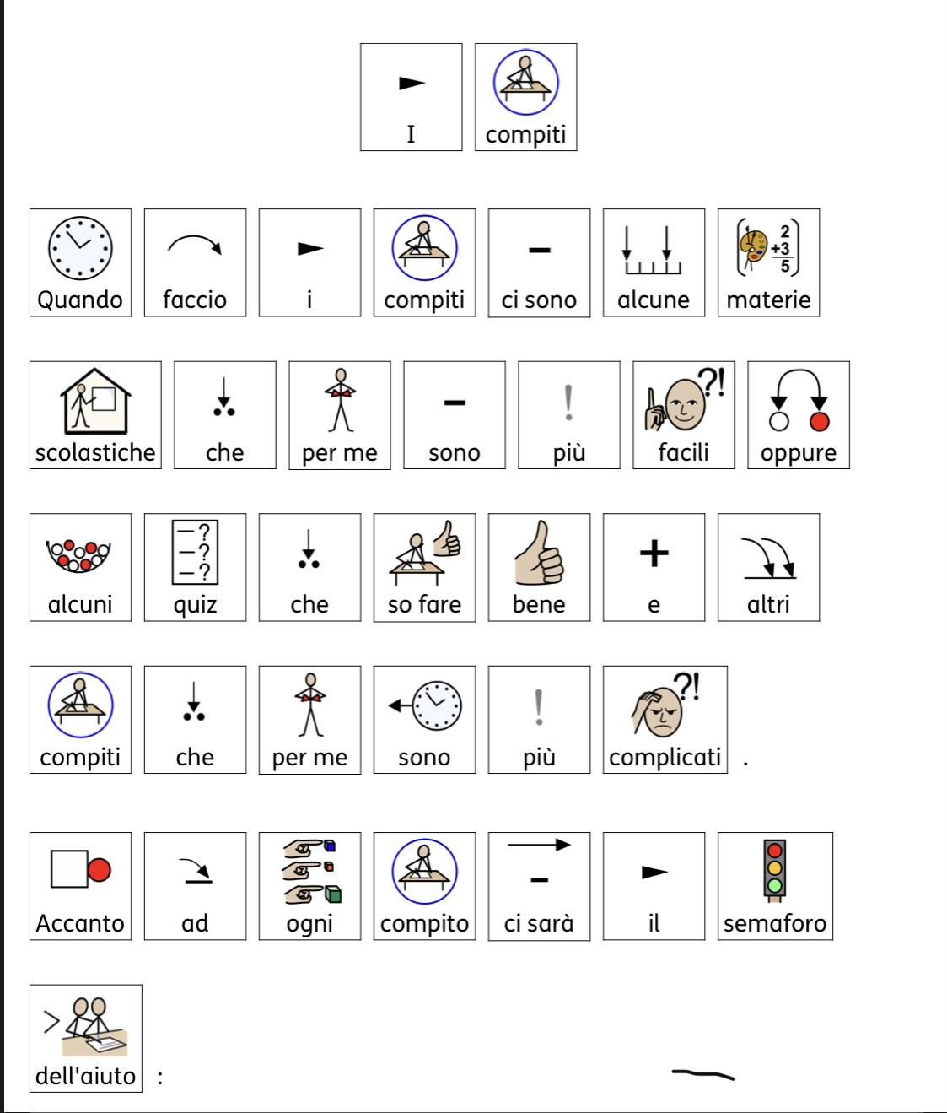
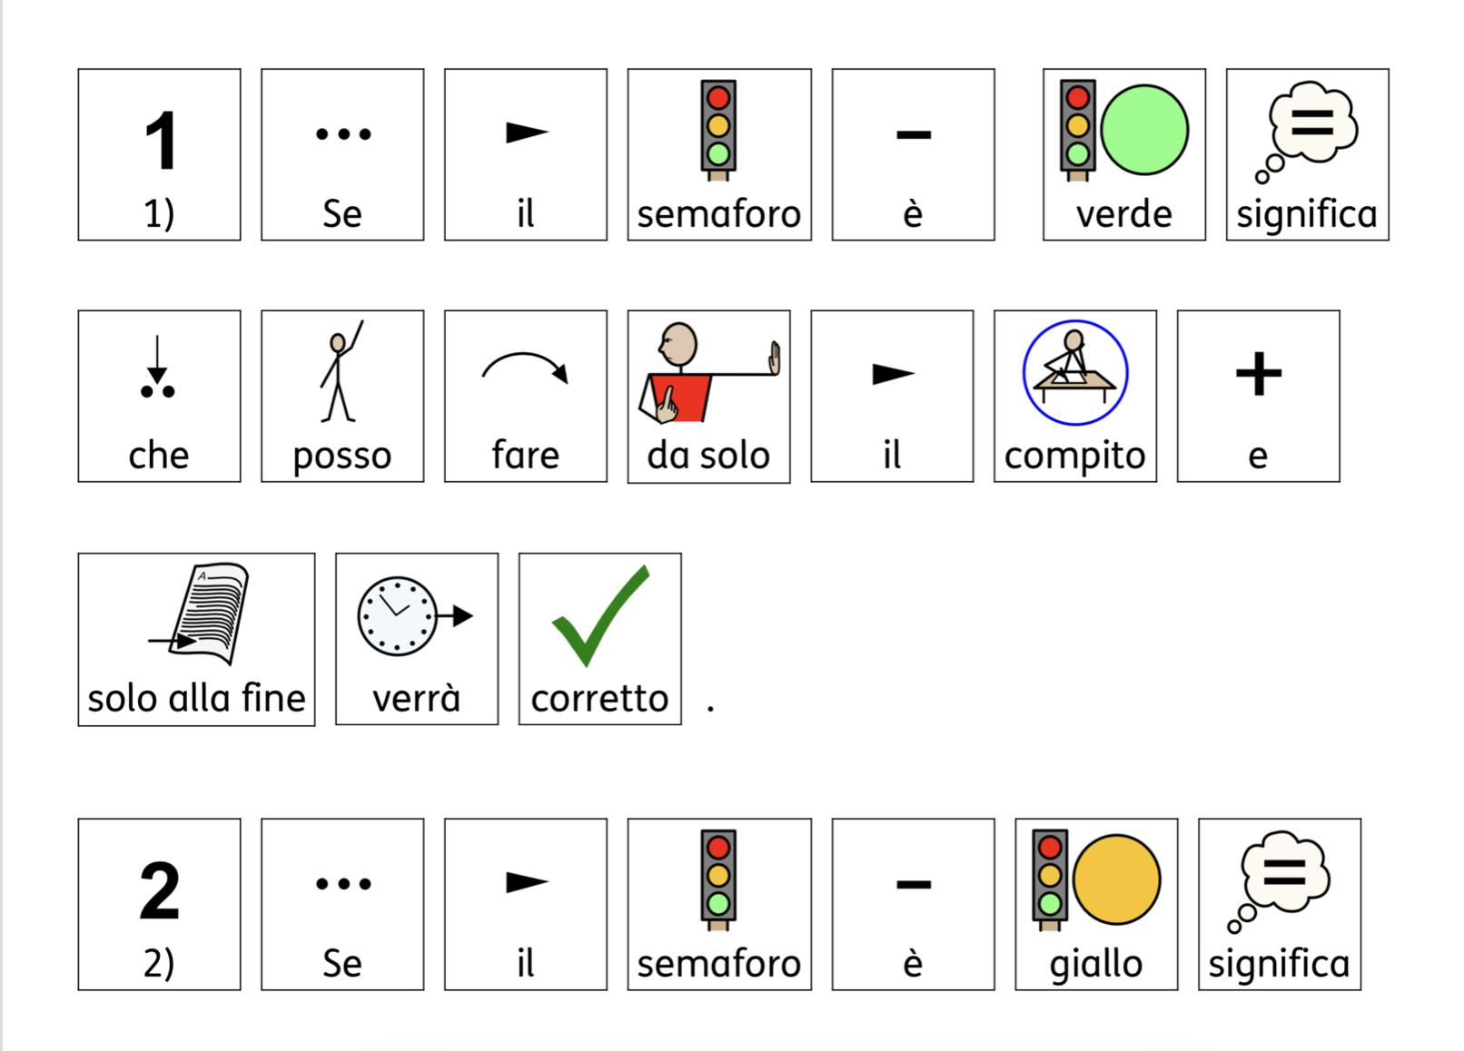
ΠΡΟΕΤΟΙΜΑΣΙΑ ΚΟΙΝΩΝΙΚΩΝ ΙΣΤΟΡΙΩΝ ΓΙΑ ΤΗ ΔΙΑΧΕΙΡΙΣΗ ΣΥΝΕΠΕΙΩΝ

Slide 23
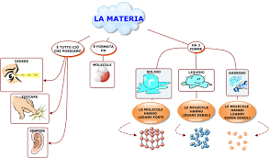
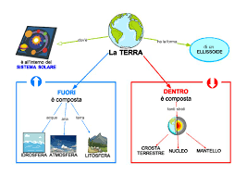
ΤΑΥΤΟΠΟΙΗΣΗ ΤΗΣ ΜΕΘΟΔΟΥ ΜΕΛΕΤΗΣ ΤΟΥ ΜΑΘΗΤΗ

Slide 24
ΔΑΝΕΙΣΜΟΣ ΤΟΥ ΧΩΡΟΥ ΠΟΥ ΚΑΤΑΛΑΜΒΑΝΕΙ Ο ΜΑΘΗΤΗΣ ΣΤΗΝ ΑΙΘΟΥΣΑ

Slide 25
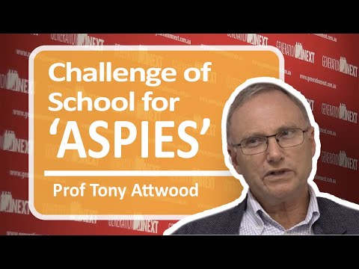
ΟΜΙΛΙΑ ΤΟΥ TONY ATWOOD ΓΙΑ ΤΟ ΣΧΟΛΕΙΟ ΚΑΙ ΤΟ ΑΣΠΕΡΓΚΕΡ

Slide 26
10:15 – 10:45
Διάλειμμα

Slide 27
ΑΝΑΠΤΥΞΗ
Κάνοντας την κοινωνία φιλική προς τις Διαταραχές αυτιστικού φάσματος στην οικογένεια, στις δημόσιες υπηρεσίες και στον εργασιακό χώρο.
Δραστηριότητα: Ομαδική εργασία

Slide 28
ΑΤΟΜΟ ΔΕ ΔΙΑΤΑΡΑΧΗ ΑΥΤΙΣΤΙΚΟΥ ΦΑΣΜΑΤΟΣ ΣΕ ΔΗΜΟΣΙΕΣ ΥΠΗΡΕΣΙΕΣ
ΕΚΠΑΙΔΕΥΣΗ ΠΡΟΣΩΠΙΚΟΥ
ΕΝΑΣ ΣΥΝΟΔΟΣ ΕΠΙ ΤΩ ΕΡΓΩ
ΚΑΘΑΡΗ ΚΑΙ ΑΠΛΗ ΓΛΩΣΣΑ
ΟΠΤΙΚΗ ΥΠΟΣΤΗΡΙΞΗ
ΒΙΝΤΕΟ ΜΕ ΤΗΝ ΚΑΤΑΣΤΑΣΗ ΣΕ ΕΝΑ ΚΑΤΑΣΤΗΜΑ, ΝΟΣΟΚΟΜΕΙΟ Κ.Λ.Π. (ΜΟΝΤΕΛΟΠΟΙΗΣΗ ΒΙΝΤΕΟ)

Slide 29
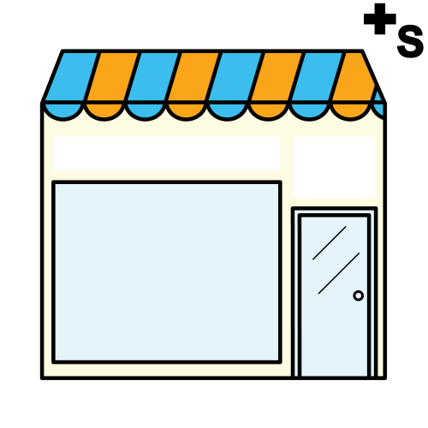
ΜΑΓΑΖΙΑ ΚΑΙ ΝΤΟΠΙΟΙ
Προσαρμοσμένες διαδρομές
Καλωσορίστε την οικογένεια με τον κατάλληλο τρόπο, περιμένοντας πριν ζητήσετε κάτι
Έχετε έναν απομονωμένο και λίγο θορυβώδη χώρο
Παρέχετε μια ανάλυση εργασιών για το τι θα συμβεί ή για συμπεριφορές
Ρωτήστε αν υπάρχουν ήχοι ή αντικείμενα που μπορεί να είναι ενοχλητικά και ρωτήστε εάν χρησιμοποιούνται ήδη εξατομικευμένες στρατηγικές
Εξυπηρετήστε γρήγορα
https://youtu.be/cZ3qCXhe8t0

Slide 30
Τραβήξτε την προσοχή του ατόμου και στη συνέχεια προετοιμάστε το πριν του πείτε οτιδήποτε
Παρατηρήστε προσεκτικά το άτομο
Εξηγήστε τις ενέργειές σας, δείχνοντάς τις σε άλλον ή στον εαυτό σας
Χρησιμοποιήστε απλή γλώσσα και συγκεκριμένα, αποτελούμενη από σύντομες και σαφείς προτάσεις
Σεβαστείτε την ανάγκη τους να κρατήσουν αποστάσεις και αποφύγετε τη σωματική επαφή όταν δεν είναι απολύτως απαραίτητο.
Εξηγείστε τι σκοπεύετε να κάνετε με μερικές απλές λέξεις, ειδικά πριν αγγίξετε το θέμα
Χρησιμοποιήστε απλές εικόνες για να εξηγήσετε τι κάνετε ή να μεταφέρετε πληροφορίες σε ακολουθία

Slide 31
Σχέσεις: Θεωρία του Νου και ατυπικότητα στη γνωστική ενσυναίσθηση
Το να έχεις Θεωρία του Νου σημαίνει ότι μπορείς να αποδίδεις ψυχικές καταστάσεις, δηλαδή συναισθήματα, σκέψεις, πεποιθήσεις και επιθυμίες στον εαυτό σου και στους άλλους για να προβλέψεις τη συμπεριφορά του εαυτού σου και των άλλων.
Η ικανότητα να σκεφτόμαστε τις δικές μας σκέψεις και τις σκέψεις των άλλων είναι ζωτικής σημασίας για την ανθρώπινη αλληλεπίδραση, επικοινωνία και κοινωνικοποίηση.
Γνωστική ενσυναίσθηση:
Το γνωστικό συστατικό της ενσυναίσθησης βασίζεται
αντίθετα στην απόδοση συναισθηματικών καταστάσεων σε άλλους
Και στην ταύτιση με την ψυχική κατάσταση των άλλων.
Πώς διδάσκεται αυτή η ικανότητα σε άτομο με Διαταραχή αυτιστικού φάσματος?

Slide 32
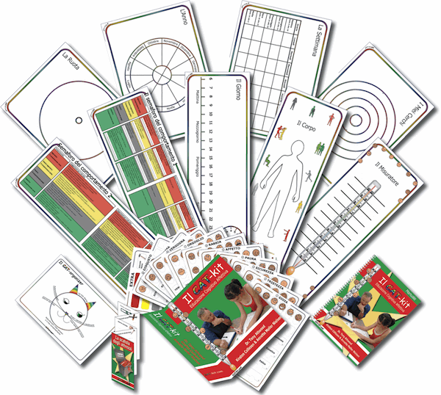
Σχέσεις
Πώς να χειριστείτε τις σχέσεις για ένα άτομο με ΔΑΦ.
Ένα πολύ χρήσιμο εργαλείο δημιουργήθηκε στη Δανία που παρέχει μια οπτική δομή
που μπορεί να χρησιμοποιηθεί για να διευκρινίσει και να προσδιορίσει την κατάλληλη επικοινωνία της σκέψης
και συναισθήματα.
Είναι επίσης ένα πολύ σημαντικό εργαλείο για την εκμάθηση της θεωρίας του νου (σκέψη και συναισθήματα άλλοι άνθρωποι) τα οποία συχνά δεν είναι σαφή στους ανθρώπους με ΔΑΦ.
https://www.youtube.com/watch?v=CkCM5_pLr4s

Slide 33
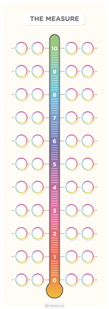
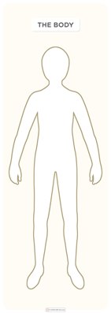
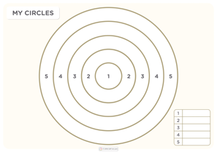

Slide 34
Καταπολέμηση της κατάθλιψης στις ΔΑΦ Tony Αttwood
Κάθε ενέργεια περιλαμβάνει σπατάλη ή ανάκτηση ενέργειας
Είναι σημαντικό να υπάρχει πάντα μια ισορροπία μεταξύ
Αυτής της σπατάλης και της ανάκτησης.
Μπροστά σε απαιτητικές δραστηριότητες, μόνο αιτήματα και
μόνο δραστηριότητες αποκατάστασης.
Δίνετε έναν αριθμό σε κάθε δραστηριότητα δίνοντας προσοχή όχι
σε ό, τι μας χαλαρώνει εμάς αλλά το μαθητή.

Slide 35
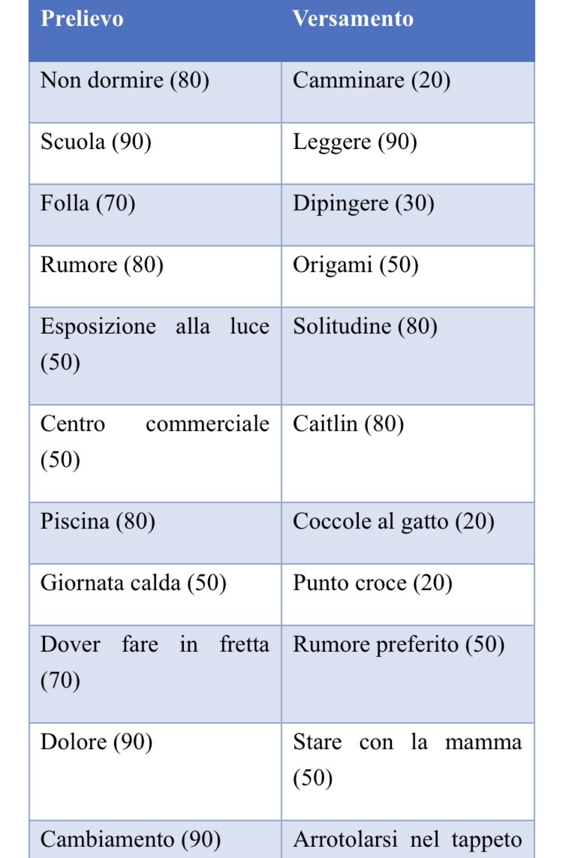
Για μια υγιή ζωή και για τη διατήρηση καλών οικογενειακών, συναισθηματικών και φιλικών σχέσεων, είναι σημαντικό για ένα άτομο με ΔΑΦ να αναγνωρίζει το ενεργειακό κόστος που θα μπορούσε να οδηγήσει σε κατάρρευση και να προγραμματίσει δραστηριότητες χαλάρωσης.

Slide 36
ΑΥΤΙΣΜΟΣ, ΑΠΟΤΕΛΕΣΜΑΤΙΚΟΤΗΤΑ ΚΑΙ ΣΕΞΟΥΑΛΙΚΟΤΗΤΑ:
ΤΟ ΖΕΥΓΑΡΙ ΚΑΘΗΓΗΤΩΝ ΠΑΡΟΥΣΙΑΖΟΝΤΑΙ ΩΣ ΜΟΝΤΕΛΟ ΠΡΟΣΑΡΜΟΓΗΣ ΣΥΜΠΕΡΙΦΟΡΑΣ »
ΕΜΠΕΙΡΙΑ ΣΤΟΧΟΣ ΜΙΑ ΠΑΡΕΜΒΑΣΗ
ΑΠΕΥΘΥΝΕΤΑΙ ΣΕ ΖΕΥΓΑΡΙΑ ΑΝΘΡΩΠΩΝ ΜΕ ΑΥΤΙΣΜΟ
ΕΚΤΕΛΕΙΤΑΙ ΑΠΟ ΔΥΟ ΧΕΙΡΙΣΤΕΣ
ΓΙΑ ΤΗΝ ΜΑΘΗΣΗ ΚΟΙΝΩΝΙΚΗΣ ΚΑΙ ΣΥΜΠΕΡΙΦΟΡΑΣ ΣΧΕΣΕΩΝ.
Gruppo Asperger Verona.

Slide 37
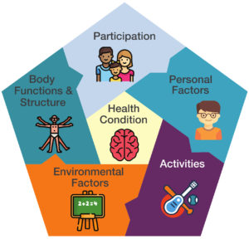
Λειτουργικότητα και όχι μόνο διάγνωση
ΔΤΛ. Διεθνής ταξινόμηση της λειτουργικότητας
https://www.youtube.com/watch?v=0Qn3OQvrkOs

Slide 38
Τα μέρη της ΔΤΛ και το περιεχόμενό τους
Λειτουργικότητα, αναπηρία και τα μέρη της ΔΛΤ
Λειτουργίες σώματος - Οι φυσιολογικές λειτουργίες των συστημάτων του σώματος (συμπεριλαμβανομένων των ψυχολογικών λειτουργιών). Δομές σώματος - Ανατομικά τμήματα του σώματος όπως όργανα, άκρα και τα συστατικά τους. Αναπηρία - Προβλήματα στη λειτουργία και τη δομή του σώματος, όπως σημαντική απόκλιση ή απώλεια.
Δραστηριότητα - Η εκτέλεση μιας εργασίας ή ενέργειας από ένα άτομο.
Συμμετοχή - Συμμετοχή σε μια κατάσταση ζωής.
Περιορισμοί δραστηριοτήτων - Δυσκολίες που μπορεί να έχει ένα άτομο στην εκτέλεση δραστηριοτήτων.
Περιορισμοί συμμετοχής - Προβλήματα που μπορεί να αντιμετωπίσει ένα άτομο στη συμμετοχή σε καταστάσεις ζωής.
Περιβαλλοντικοί παράγοντες - Το φυσικό, κοινωνικό και συμπεριφορικό περιβάλλον στο οποίο οι άνθρωποι ζουν και διεξάγουν τη ζωή τους. Αυτά είτε αποτελούν εμπόδια είτε διευκολύνουν τη λειτουργία του ατόμου.

Slide 39
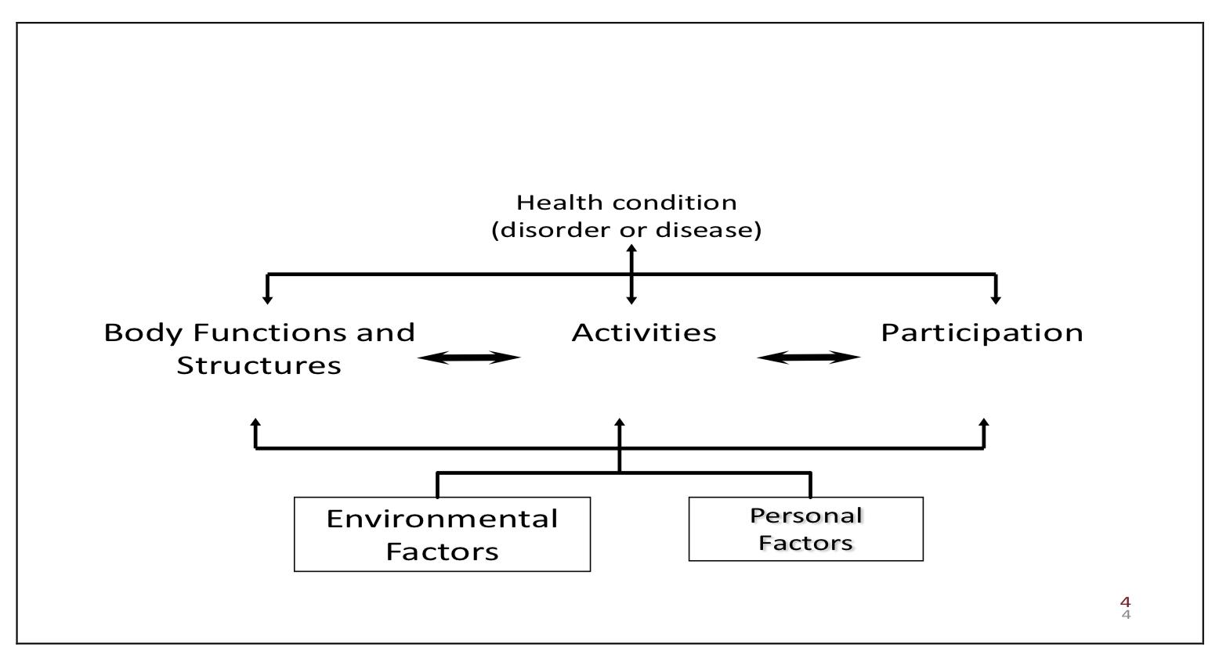

Slide 40
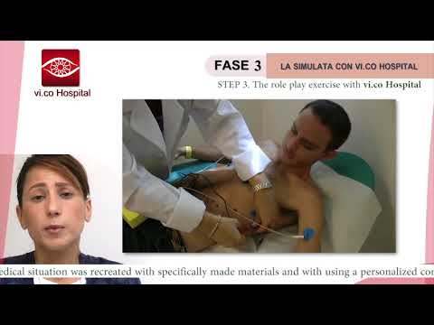
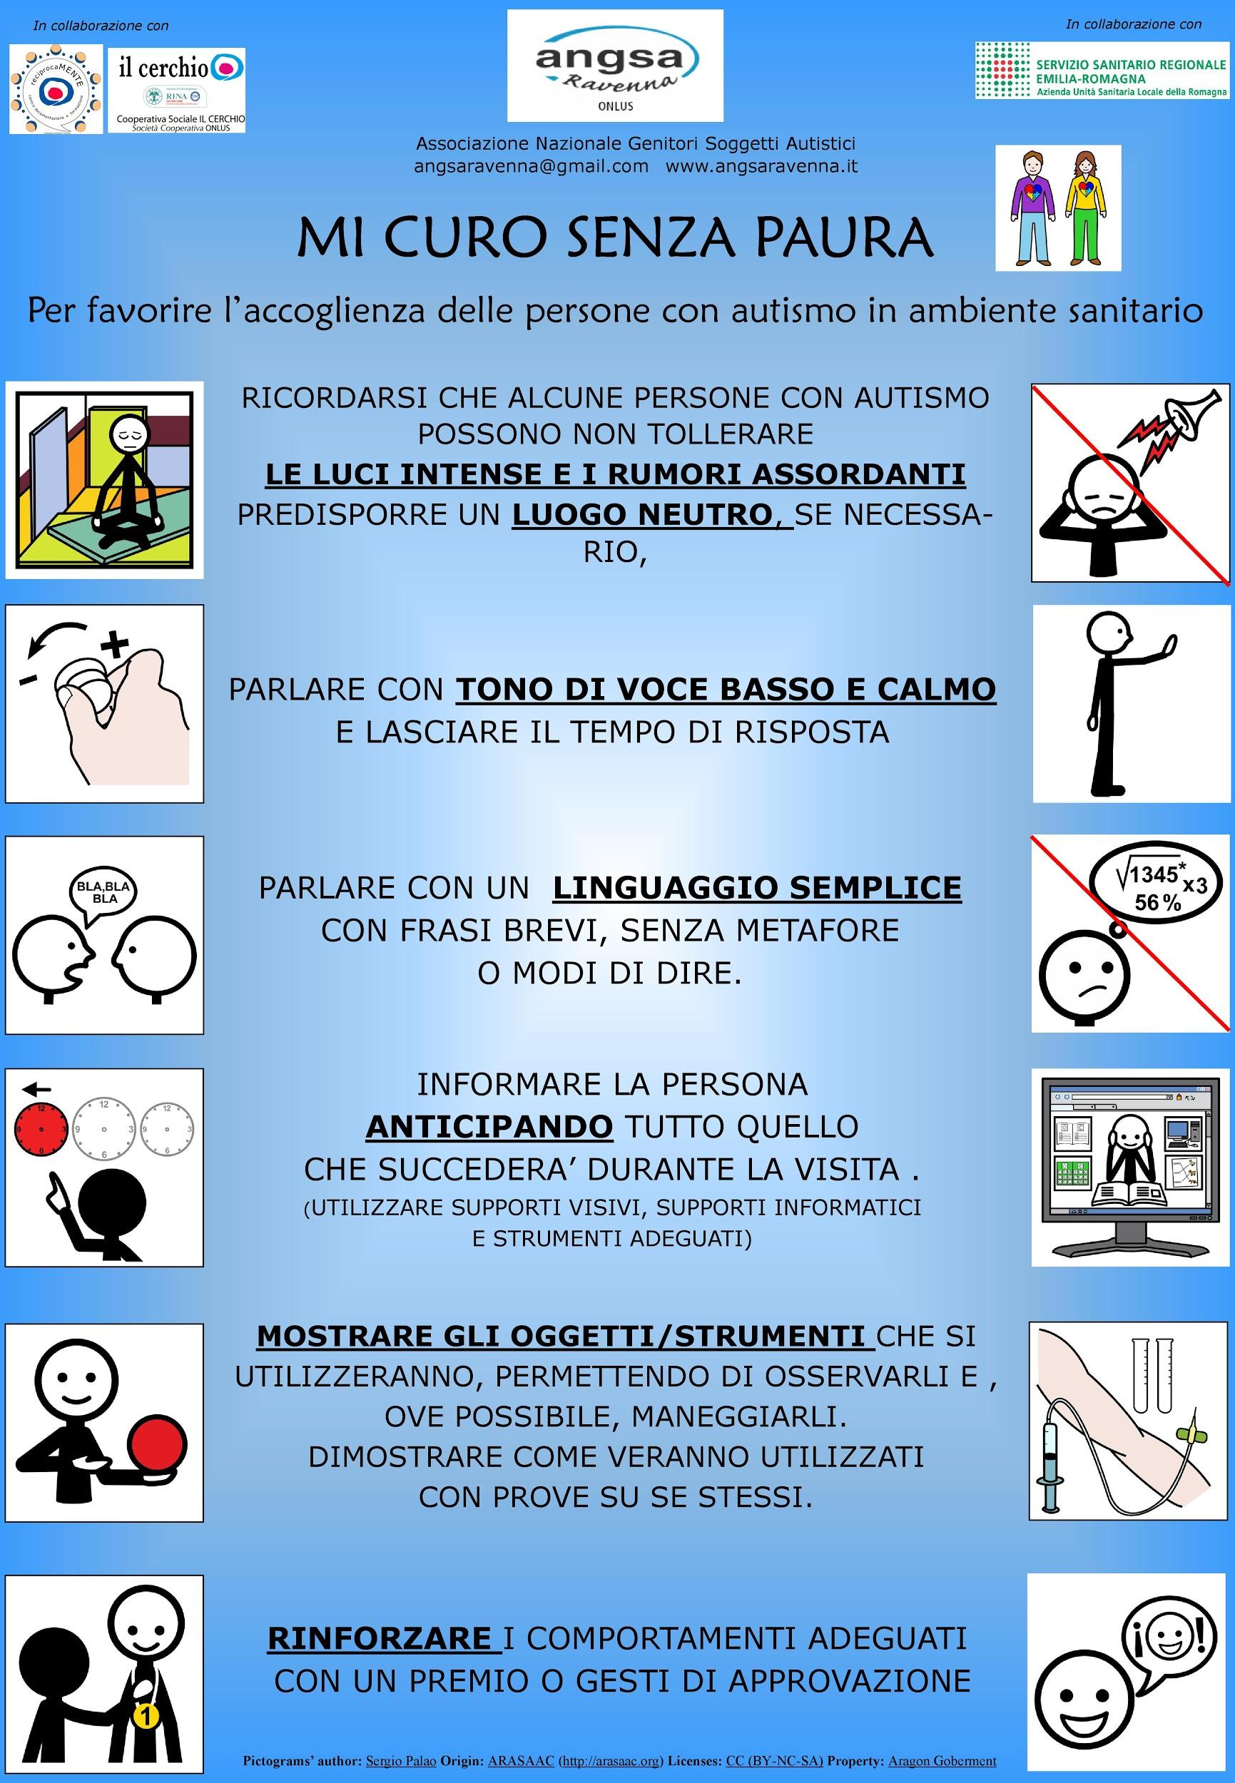
https://salute.regione.emilia-romagna.it/normativa-e-documentazione/convegni-e-seminari/conferenza-regionale-salute-mentale-29-30-ottobre-2007/autismo-che-fare-emilia-romagna-a-confronto-con-le-altre-regioni-italiane-sui-modelli-di-intervento-1
fare-emilia-romagna-a-confronto-con-le-altre-regioni-italiane-sui-modelli-di-intervento-1
https://www.bambinieautismo.org/manuale_del_soccorritore.pdf
https://www.bambinieautismo.org/una-stanza-in-ospedale-dedicata-alle-persone-
con-autismo/
https://daily.veronanetwork.it/news/autismo-a-verona-il-primo-protocollo-per-negoz-e-locali/

Slide 41
Στην εργασία
Η παρουσία ενός μεταβατικού εκπαιδευτή είναι απαραίτητη για να βοηθήσει το άτομο με ΔΑΦ σε αυτές τις στιγμές:
επικοινωνία με τις εταιρείες και προσδιορισμός της κατάλληλης εταιρείας
αξιολόγηση του πλαισίου εργασίας
πραγματοποίηση συναντήσεων για να έρθει πιο κοντά στην εταιρεία
πληροφόρηση και κατάρτιση σχετικά με τις ΔΑΦ
συναντήσεις με σύμβουλο, άτομο και εκπαιδευτικό
τακτική σύγκριση

Slide 42
Πώς να στήσετε την περιοχή εργασίας
Δομή και οργάνωση δραστηριοτήτων σύμφωνα με τις προτεραιότητες της ημερίσιας διάταξης
καθορισμός απαραίτητων βοηθημάτων και προσαρμογές στο χώρο εργασίας
ορισμός της σοφίτας
παρουσία του εκπαιδευτικού που ελαχιστοποιείται με τον καιρό
τακτικές συναντήσεις μεταξύ εκπαιδευτικού με ΔΑΦ ή εκπαιδευτικών και προσωπικού της εταιρείας

Slide 43
Εργαλεία στην εργασία
ετοιμάστε μια ατζέντα εργασίας (τι πρέπει να κάνω τώρα; πού; ποιος;, πότε διαρκεί η δραστηριότητα που πρέπει να κάνω; τι πρέπει να κάνω στη συνέχεια; κ.λπ.)
δομή και οργάνωση δραστηριοτήτων
πίνακας για τη βελτίωση των επιχειρηματικών διαδικασιών
αξιολόγηση των στόχων

Slide 44
Δραστηριότητα: Ομαδική εργασία, φιλική προς τον αυτισμό κοινωνία
ΣΕ ΜΙΑ ΜΙΚΡΗ ΟΜΑΔΑ ΓΙΑ ΤΗ ΔΗΜΙΟΥΡΓΙΑ ΛΥΣΗΣ ΜΙΑΣ ΚΑΤΑΣΤΑΣΗΣ ΣΕ ΣΧΟΛΕΙΟ, ΣΕ ΔΗΜΟΣΙΑ ΥΠΗΡΕΣΙΑ ΚΤΛ.
Αφού δείτε τις παραπάνω πληροφορίες, συζητήστε σε ομάδες:
Ποιοι είναι οι τρόποι που επιτρέπουν στα άτομα με ΔΑΦ να είναι αυτόνομα στην εκτέλεση δραστηριοτήτων σε δημόσιες υπηρεσίες;
Ποιοι είναι οι κατάλληλοι τρόποι για να δημιουργήσετε μια σχέση με ένα άτομο με αυτισμό;
Ποιες είναι οι πιθανές πρακτικές στο σχολείο;

Slide 45
ΤΕΛΟΣ
Σύνοψη
Δραστηριότητα: Εφαρμογή στον πραγματικό κόσμο 3.1
Αναφορές & πηγές
Ερωτήσεις; Χαιρετισμός & ευχαριστίες ☺

Slide 46
Δραστηριότητα: Εφαρμογή στον πραγματικό κόσμο 3.1
Ερωτήσεις για αναστοχασμό:
Μπορείτε να θυμηθείτε τα πιο συνηθισμένα προβλήματα ενός ατόμου με ΔΑΦ;
Ποια μπορεί να είναι άλλα προβλήματα ή δυσκολίες των ατόμων με ΔΑΦ στα πλαίσια που αντιμετωπίζονται;
Τώρα σκεφτείτε ένα από τα μέρη που καλύπτονται, όπως σχολείο, δημόσιες υπηρεσίες ή σχέσεις. Σύμφωνα με όσα μάθαμε, ποια μπορεί να είναι άλλα εμπόδια για μια ΔΑΦ; Ποιες μπορεί να είναι άλλες ιδέες για να τους βοηθήσουν στην αυτονομία τους σε αυτά τα πλαίσια; Τι εμπόδια θα υπήρχαν για έναν νέο εργαζόμενο με ΔΑΦ;

Slide 47
Αναφορές
Atwood, T. (2008). The complete guide to Asperger's Syndrome. Jessica Kingsley Publishers.
Beukelman, D. R. & Mirenda, P. (2014). Di comunicazione aumentativa e alternativa. Interventi per bambini e adulti con complessi bisogni comunicativi. Centro Studi Erickson.
Bogdashina, O. (2016). Sensory perceptual issues in Autism and Asperger Syndrome. Jessica Kingsley Publishers.
Gray, C. (2015) The new social story book: Over 180 social stories that teach everyday social skills to children and young adults with Autism or Asperger's Syndrome, and Their Peers. Future Horizons.
Gray, C. (2015). The new social story book. Future Horizons Incorporated.
Howlin, P. (1988). Teaching children with Autism to mind-read-Read: A practical guide for teachers and parents. Wiley.
https://apps.who.int/iris/bitstream/handle/10665/43737/9789241547321_eng.pdf;jsessionid=F031A93B4FA1959893D860EF9E627368?sequence=1
https://cat-kit.com/it/
http://www.spazioasperger.it/
https://www.fondazioneares.com/

Slide 48
Ερωτήσεις;
Αντίο και ευχαριστούμε για την παρουσία σας☺
Η υποστήριξη της Ευρωπαϊκής Επιτροπής για την παραγωγή της παρούσας δημοσίευσης δεν συνιστά έγκριση του περιεχομένου, το οποίο αντικατοπτρίζει μόνο τις απόψεις των συντακτών, και η Επιτροπή δεν μπορεί να θεωρηθεί υπεύθυνη για οποιαδήποτε χρήση των πληροφοριών που περιέχονται σε αυτήν.

Slide 49
Curriculum for the Training Course “Autism Spectrum Disorder (ASD) Officer”
https://www.autrain.eu/pt/curriculo/

